Slide 1
Ledelse i kriser
Helen Brandstorp
Divisjonsdirektør Analyse og samfunn
Spesialist i allmennmedisin, LIS i samfunnsmedisin, phD

Slide 2
MÅL: bedre forståelse for kriseledelse – relatert til
det Konkrete
det Komplekse og det Kompliserte
Kunnskap
Kommunikasjon
– det mediet ledelse utøves gjennom

Slide 3
Sjefsskapets T-10
Frode Dale, Ledelsesrådgiver og krisementor,
Crisis Leadership Group
https://www.ledernytt.no/kriseledelse-og-sjefsskap.6308392-311239.html

Slide 4
Sjefsskapets T-10
Frode Dale, Ledelsesrådgiver og krisementor, Crisis Leadership Group
1. TILLIT
2. TYDELIGHET
3. TRANSPARENS

Slide 5
Sjefsskapets T-10
Frode Dale, Ledelsesrådgiver og krisementor, Crisis Leadership Group
TILLIT: alle ledere er avhengig av tillit i hverdagen. I kriser må tilliten være svært solid. Dersom folk skal stole på deg som leder, må du ha bygd denne solide tilliten i forkant. Uten tillit vil en kriseleder mangle grunnlaget for å kunne lede og utøve lederskap.
2. TYDELIGHET: det verste medarbeidere vet om i hverdagen er, i henhold til ulike undersøkelser, utydelige ledere.
I kriser vil det være et massivt krav om tydelighet. I hverdagen er utydelighet ofte et tegn på usikkerhet,
beslutningsvegring og konfliktskyhet. Tydelighet handler selvsagt mye om kommunikasjonsform=evne.
3. TRANSPARENS: i hverdagen holder mange ledere igjen informasjon av ulike årsaker. I kriser forventes fullstendig
åpenhet og transparens. Å holde noe igjen, dekke over eller unnlate å fortelle alt vil bli katastrofalt dersom det
oppdages. Og det vil det som oftest..

Slide 6
Sjefsskapets T-10 - Del 2 av 3
4. TILSTEDEVÆRELSE
5. TILPASNINGSDYKTIGHET
6. TEMPO

Slide 7
Sjefsskapets T-10 - Del 2 av 3
4. TILSTEDEVÆRELSE: manglende mental tilstedeværelse er et problem i hverdagen. Ledere har alt for mange fokus samtidig og klarer ikke å være mentalt til stede i samtaler/situasjoner/prosesser/... Trente ledere vet at en ikke kan være tilgjengelig for «alt og alle» i kriser. Affektbevissthet, prosess- og sitasjonsbevissthet er sentrale stikkord her.
5. TILPASNINGSDYKTIGHET: dette er et begrep som rommer mye. Kort fortalt handler det om perspektivbevegelighet og improvisasjon. Mange ledere sliter med å være tilpasningsdyktige i hverdagen. I kriser vil det i seg selv være en krise.
6. TEMPO: i kriser vil «beslutningshastigheten» øke radikalt. Som i praksis betyr at en får mindre tid på å ta «velfunderte beslutninger». Der beslutningsgrunnlaget ofte ikke er godt nok. Derfor er det viktig med «underveislæring» og evne til kursendring.
En kan ikke utsette kritiske beslutninger fordi en ikke er sikker nok, men en må «overvåke» beslutningene og deres konsekvenser.

Slide 8
Sjefsskapets T-10 - Del 3 av 3
7. TÅLMODIGHET
8. TOLERANSE
9. TAKHØYDE
10. TEAMFOKUS

Slide 9
Sjefsskapets T-10 - Del 3 av 3
7. TÅLMODIGHET: selv om tempoet er høyt så må en også koble inn tålmodigheten. Så her må det balanseres. Tålmodighet handler om ro, ettertanke, refleksjon og evnen til å tvile uten å bli handlingslammet
8. TOLERANSE: det å være tolerant for både annerledeshet, feil, usikkerhet, emosjoner, osv er svært viktig, Som kriseleder må en også «romme» alle disse x-faktorene som vil oppstå. Det å bli opplevd som en intolerant leder i og under kriser er selvsagt drepende for enhver leder. Og det vil i høyeste grad «sperre» for mange av de andre T’ene. Tvetydighets- og projiseringstolerense er to stikkord her.
9. TAKHØYDE: organisasjons- og kommunikasjonskulturen vil komme under press i kriser. Dersom det fra før ikke er rom for kritikk, annerledes-tenkning, tvil, motsetninger og feedback, så vil det kunne slå tilbake. Robuste relasjoner og uenighets-toleranse er to nøkkelfaktorer her.
10. TEAMFOKUS: all forskning og erfaringer tilsier at kriseledere må evne å bruke sin egen ledergruppe og sine underliggende ledergrupper proaktivt. Det kalles ofte «distribuert ledelse». Den forutsetter at disse allerede er godt samkjørte/-trente og evner å gå fra samarbeid (hverdagen) til samhandling (kriser).

Slide 10
omplekse (uoversiktlige) situasjoner
Tydelige prinsipper å navigere etter er viktig i uoversiktlige situasjoner.
Av beredskapsprinsippene er særlig samvirke viktig for ledelse.
https://www.dagensmedisin.no/artikler/2021/05/16/a-vare-beredt-favner-temmelig-bredt/

Slide 11
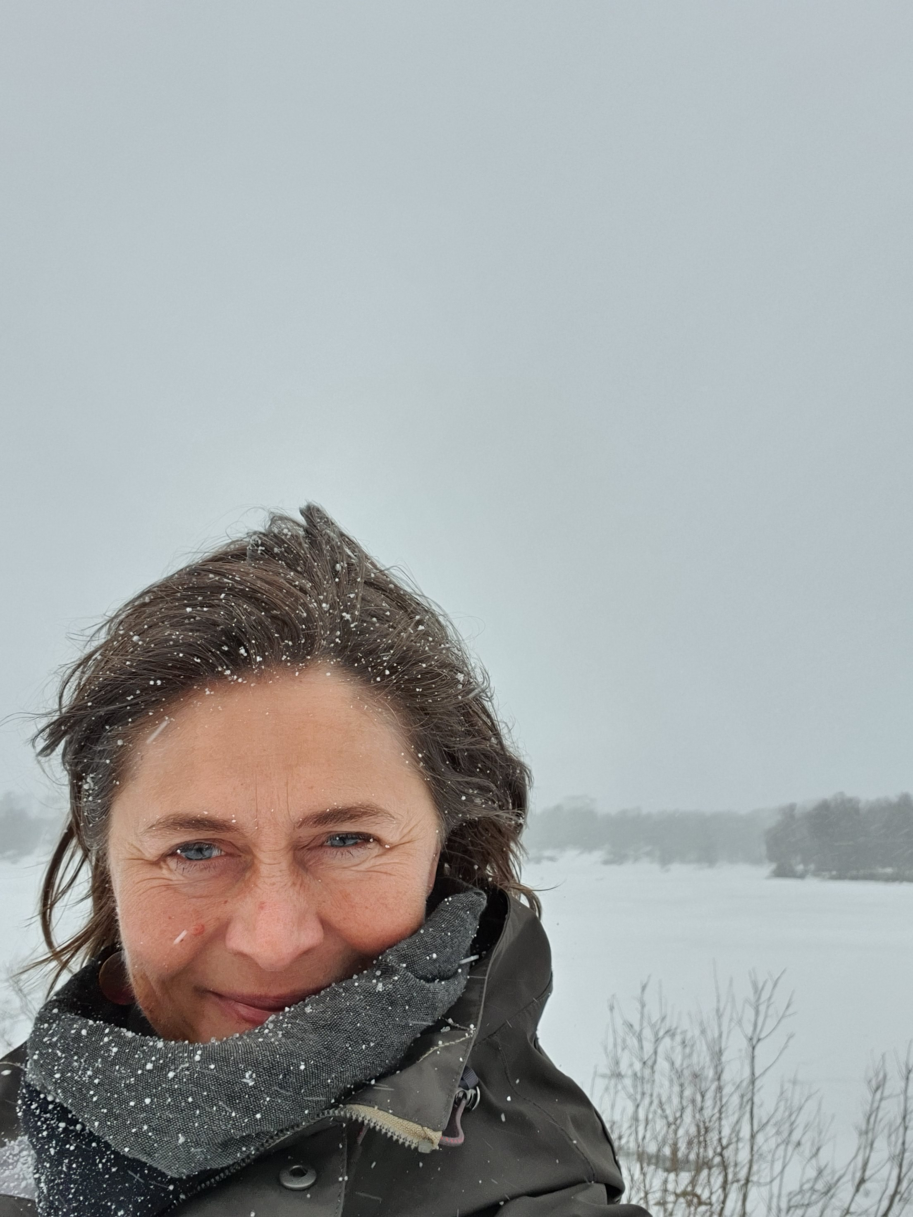
Dårlig sikt i Tromsø
7. mai 2022

Slide 12
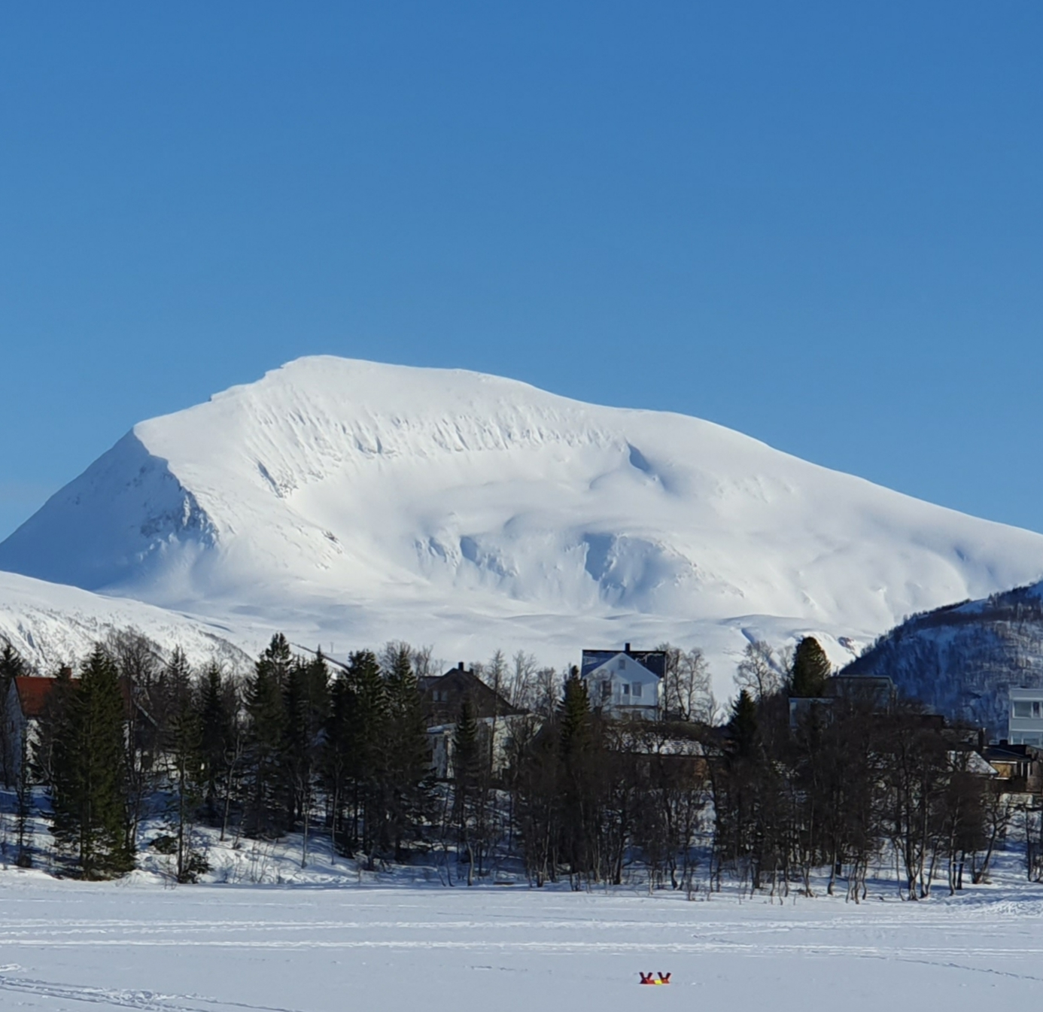
God oversikt
Tromsdalstind / Sálašoaivi
Mandag 28.mars 2022

Slide 13
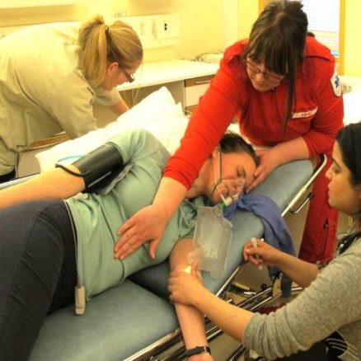
Teamleder har oversikt og innsikt
– et skritt til siden
Ledelse er utpekt og også fordelt, avhengig av kompetanse
Dypt funderte normer/regler styrer også
Leadership practice as interaction in primary care emergency team training
https://journals.sagepub.com/doi/abs/10.1177/1476750314566660

Slide 14
Ledelse i komplekse (uoversiktlige) situasjoner
Tydelige prinsipper å navigere etter er viktig i uoversiktlige situasjoner.
Av beredskapsprinsippene er særlig samvirke viktig for ledelse.
Leder skaper forutsigbarhet der det er mulig (både mht struktur og kultur)
https://www.dagensmedisin.no/artikler/2020/05/11/i-krise-fremstar-forutsigbarhet-som-en-fest/
Er lett tilgjengelig/tilstede, men viser tillit og delegerer til medarbeidere for å oppnå tilstrekkelig raske prosesser
Gir konstruktiv feedback, avklaringer og trygghet
Klare budskap – motiverende og involverende kommunikasjon
https://www.dagensmedisin.no/artikler/2022/03/02/se-utfordre--og-omfavne-hverandre/

Slide 15
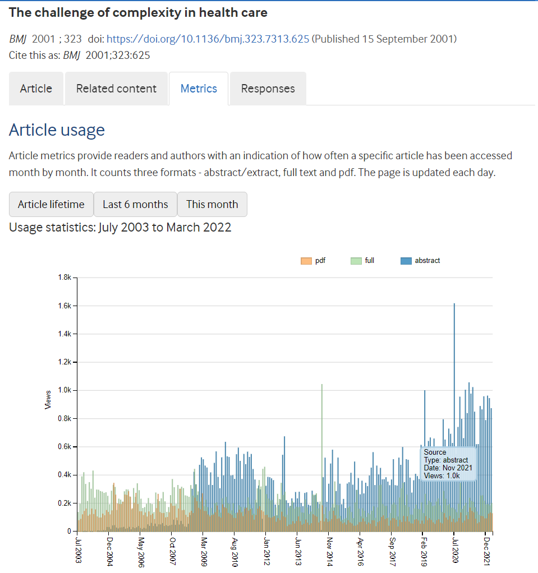
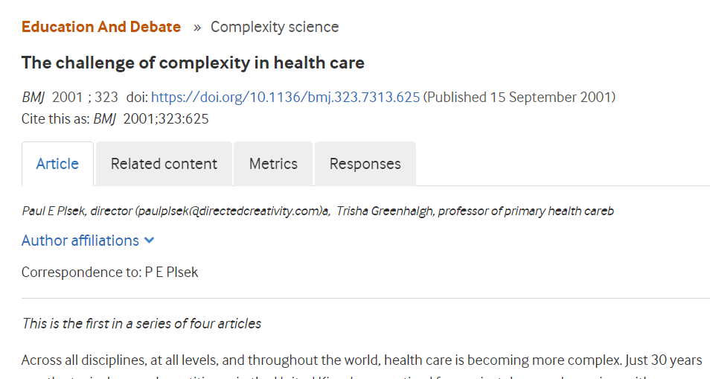
The challenge of complexity in health care - BMJ 2001

Slide 16
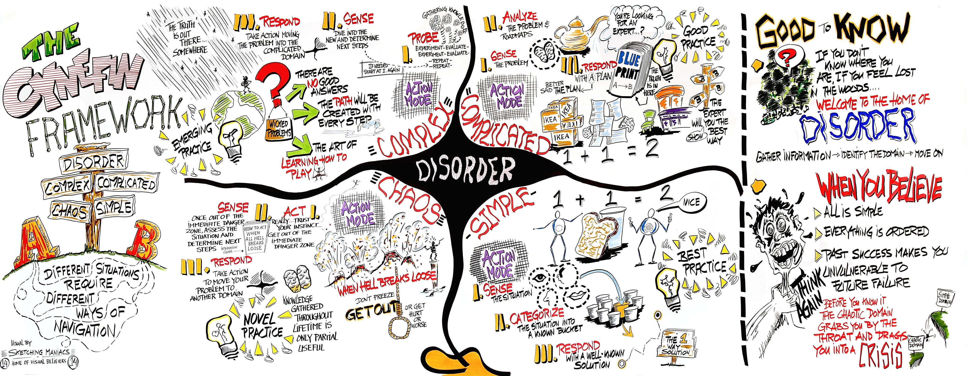
https://commons.wikimedia.org/wiki/File:Cynefin_framework_by_Edwin_Stoop.jpg

Slide 17
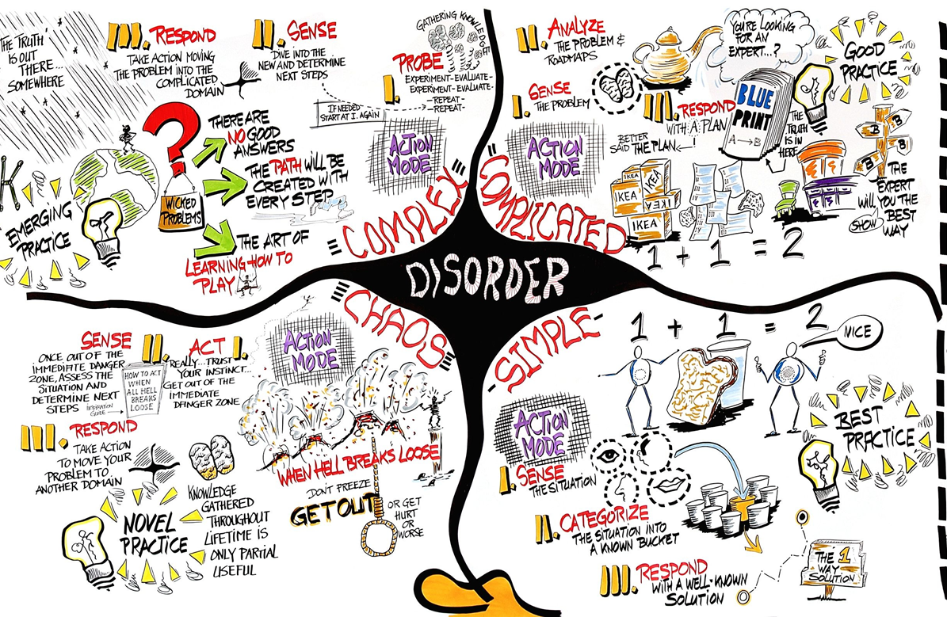

Slide 18
Pandemi
En rolig dag på legevakta

Slide 19
Emergens – hva vokser frem? Hva bør støttes og styrkes, hva bør bremses eller stoppes?
Ledelse tett på (feedback og feed forward)
Prinsipper blir viktige holdepunkter i uoversiktlige situasjoner
Det lille speiler det større - det nasjonale speiler det lokale
Kompetente generalister synes særlig egnet til å håndtere komplekse situasjoner
Tenk i nettverk
Samspill i alle retninger – påvirker hverandre bevisst og ubevisst
Fleksibilitet og tilpasning – muligheter til utvikling
Relasjonelle ferdigheter – det vi bare får til sammen
Hvilke dype strukturer har vi felles – hva gir mot og motiverer, gir kreativitet, gir retning?
Hva tas videre i nettverket og hva spres ikke?

Slide 20
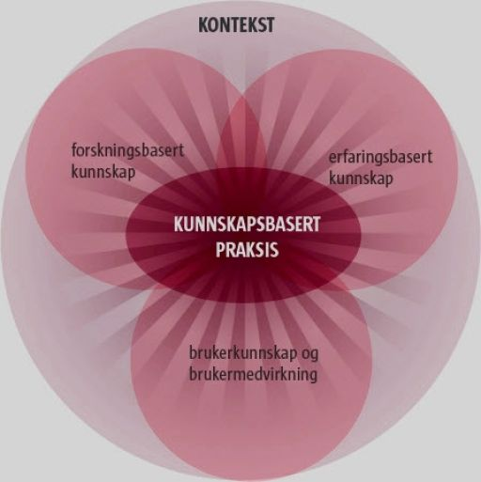
«Kunnskapsmodellen
www.helsebiblioteket.no

Slide 21
ommunikasjon
Tre hovedpoeng om kriseledelse fra Espen R Nakstad (+ Helen)
God situasjonsforståelse som er kommunisert bredt,
Et tydelig godt kommunisert målbilde
En organisasjon som kan justere kursen underveis ettersom situasjonen endrer seg.

Slide 22
Å lede er å kommunisere
Kommunikasjon
Ledelse
Situasjonsbildet
inklusive det som bør eller faktisk vokser frem (emergens)
«Den som klarer
å lytte, forstå
og sette ord på det som bør eller faktisk skjer
og gjøre dette til en selvfølgelighet,
får gjerne en lederstemme.»
https://www.dagensmedisin.no/artikler/2020/10/15/a-lede-er-a-kommunisere/

